Slide 1
DEPARTAMENTO DE CIENCIAS ECONÓMICAS, ADMINISTRATIVAS Y DEL COMERCIO
CARRERA DE COMERCIO
AUTOR: CORREA ARMIJOS ADRIANA KATHERINE
Tema: “análisis DEL IMPACTO de contenidos ecologistas en las redes sociales sobre la satisfacción y la confianza de los usuarios DE las empresas turísticas en la provincia de Pichincha ”
DIRECTOR:
ING. VEGA DÁVILA, IVÁN MARCELO MBA
SANGOLQUÍ 2021

Slide 2
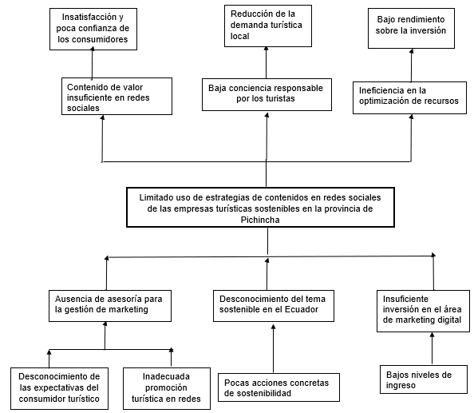
1. El Problema

Slide 3
2. OBJETIVOS
Determinar
Contenidos para redes sociales y las teorías del comportamiento del consumidor
Determinar
Publicaciones referentes a la sostenibilidad ambiental y su influencia en la satisfacción
Satisfacción del usuario para conocer el nivel de confianza
Identificar
Genero del usuario para conocer si influye en la sostenibilidad ambiental y su satisfacción
Conocer
Establecer
Perspectiva del marketing, retorno de inversión y el uso de redes sociales de las operadoras de turismo

Slide 4
2. HIPÓTESIS
H1: Las publicaciones en las redes sociales relacionadas con la sostenibilidad ambiental influirían directa y positivamente en la satisfacción del usuario
H2: La satisfacción de los usuarios de las redes sociales con las empresas turísticas influirían directa y positivamente en su confianza.
H3: El género del usuario influiría directa y positivamente en la satisfacción y sostenibilidad ambiental.

Slide 5
3. MARCO TEÓRICO
Teoría del comportamiento del consumidor
Destinada a conocer el comportamiento de los consumidores en su decisión de satisfacer sus preferencias y necesidades.
Teoría del color
Conjunto de principios para crear combinaciones de color adecuadas
Teoría de Mercado
Determinación de precios y cantidades de bienes y servicios que son producidos y demandados por el mercado
Aparece la psicología del color donde cada uno puede producir diferentes emociones y conductas a las personas
Teoría de decisiones
Para reducir la incertidumbre o el riesgo asociado en la toma de decisiones es la investigación de mercados
Teoría del juego
Aplicable marketing cuando se elaboran un plan se analiza las estrategias que está utilizando la competencia en el mercado
Teoría del caos
Entorno al estar cambiando constantemente surge nuevas oportunidades y amenazas.
Notes:
Buen nivel de inteligencia líder orientado T/P Relación líder miembro/ P/Puesto/ estructura de Tarea
Extroversión alta
Seguridad en si mismo
Buena empatía
Habilidad emocional

Slide 6
4. METODOLOGÍA
Enfoque
- Mixto
Alcance
- Descriptivo
Fuentes de información
- Mixta
Finalidad
- Aplicativa
Por su alcance temporal
Transversal
Técnica e instrumento
Entrevista
Semiestructurada
Cuestionario
Notes:
Descriptivo correlacional, permite determinar la asociación lógica que tienen las variables
Porque describe el comportamiento de como se manejan

Slide 7
OPERADORAS TURÍSTICAS
Sacha Lodge,
La Casa de Suizo
Gentian Trails
Neblina Forest
Ventura Travel
Surtrek
Galagents
Pure Ecuador
Metropolitan Touring
Go Galápagos
Cantones de la provincia de Pichincha | Número de operadoras
Cayambe | 3
Mejía | 3
Pedro Moncayo | 2
Quito | 252
Rumiñahui | 11
San Miguel de los Bancos | 23
130
BCG

Slide 8
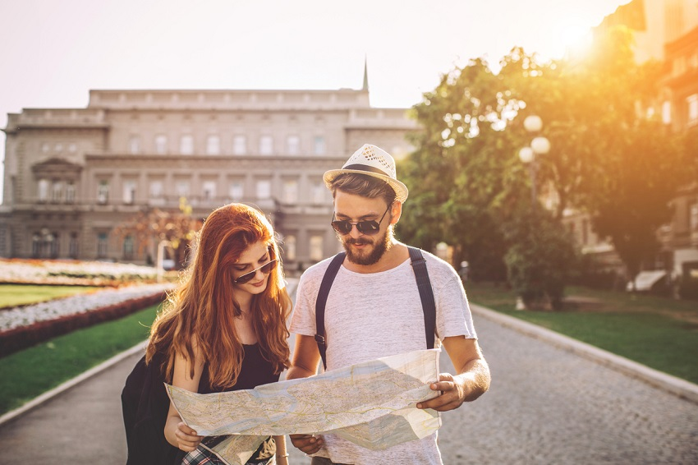
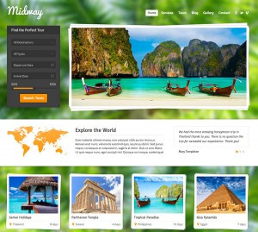
Conocer la perspectiva del marketing, retorno de inversión y el uso de redes sociales en las operadoras turísticas
Segmento de clientes
Propuesta de oferta turística
Fijación de precios
Distribución
Promedio por cada dólar invertido se retorna $118 en ventas totales.

Slide 9
Población y muestra
Población infinita
Quito y extranjeros ubicados en países como Estados Unidos, España y otros.
Estratos | % | Elemento muestral | N.º
Extranjeros | 70% | 268,8 | 269
Nacionales | 30% | 115,2 | 115
Total | 100% | 384 | 384
$$n=\frac{Z^{2}∗p∗q}{e^{2}}$$
$$n=\frac{{1,96}^{2}∗0,5∗0,5}{{0,05}^{2}}$$
$$n=\frac{0,9604}{0,0025}$$
$$n=384 personas$$
Estrato 1-Extranjero | % | Elemento muestral | N.º
Estados Unidos | 70% | 188,3 | 188
España | 20% | 53,8 | 54
Otros | 10% | 26,9 | 27
Total | 100% | 269 | 269
Muestreo
por conveniencia
Estrato 2-Nacional | % | Elemento muestral | N.º
Quito | 100% | 115,2 | 115
Muestreo por estratos

Slide 10
5. RESULTADOS
Análisis univariado
36%
63%

Slide 11
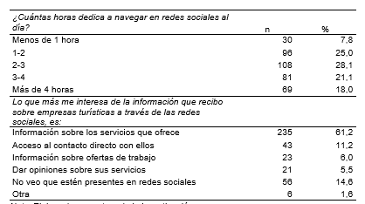
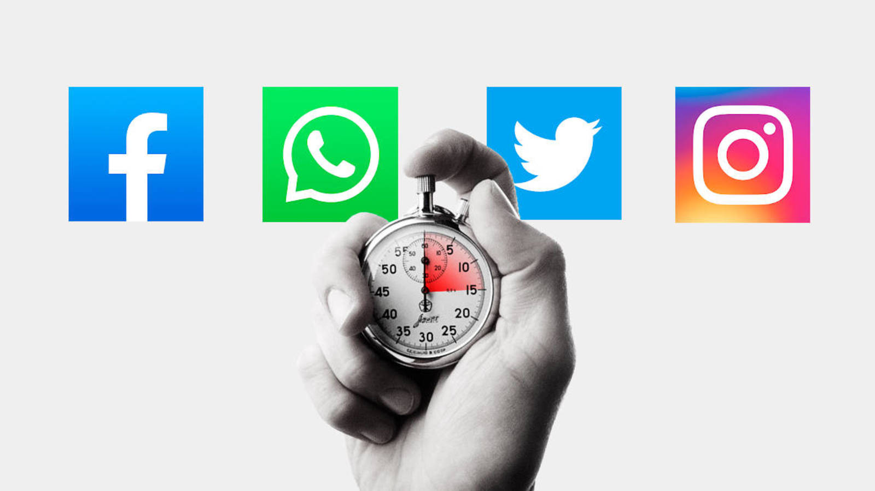
Análisis univariado

Slide 12
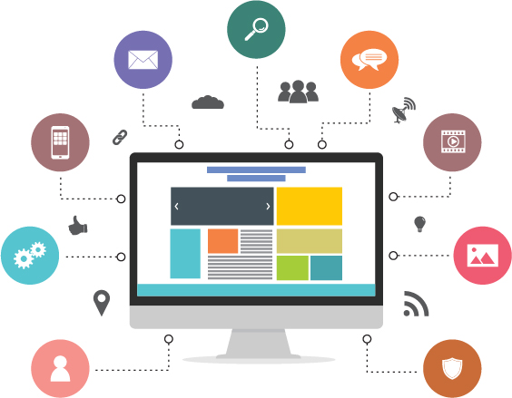
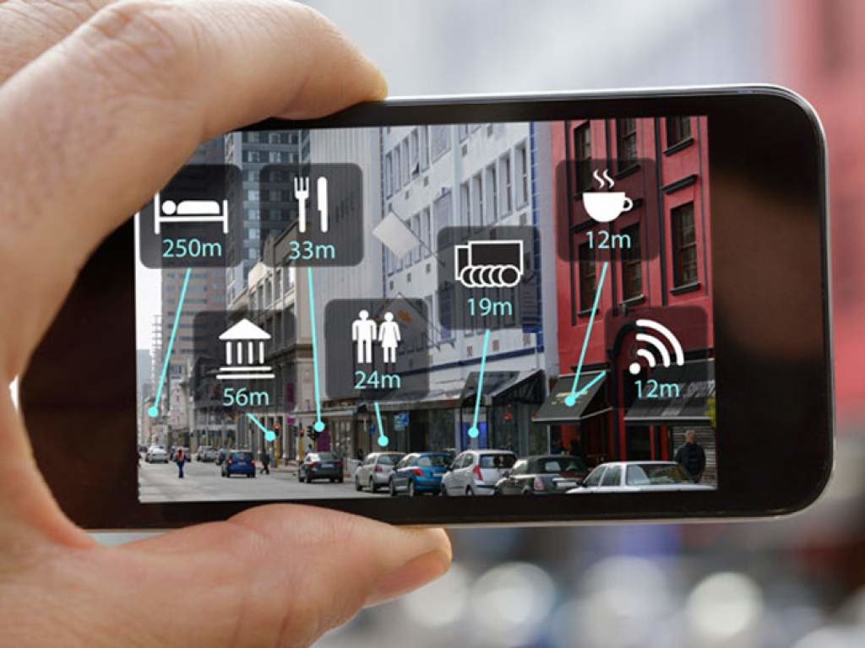
Análisis univariado
85%
68%
62%
54%
49%
Redes más utilizadas
Motivación 40%
Páginas web 43%
Busca nuevas opciones 59%
Ocio 85%
Informativos 52%
Videos 78%
Fotos 80%
Entretenidos 42%

Slide 13
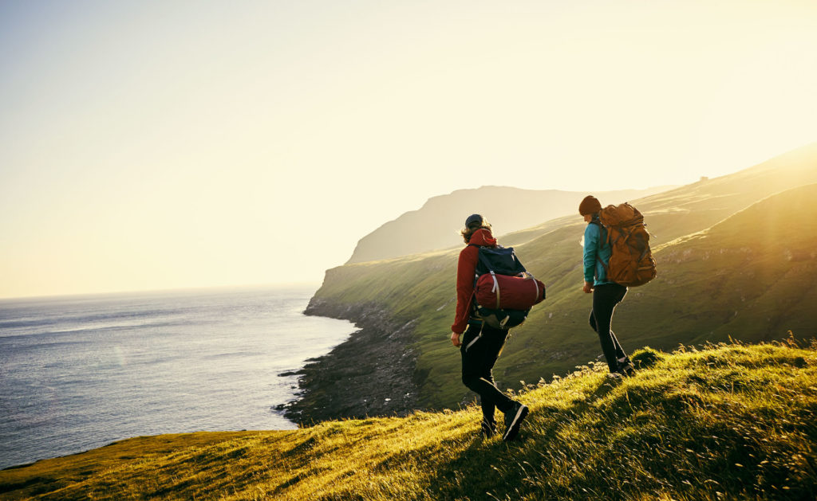
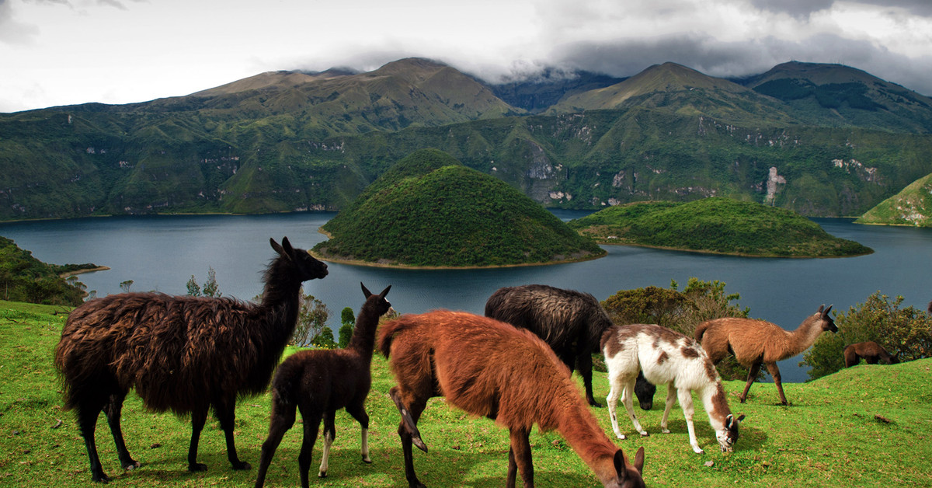
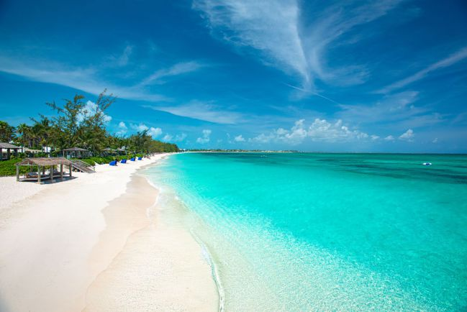
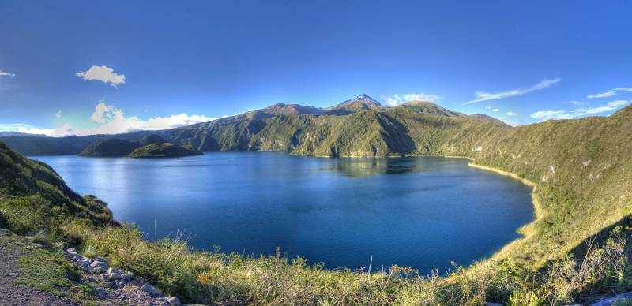
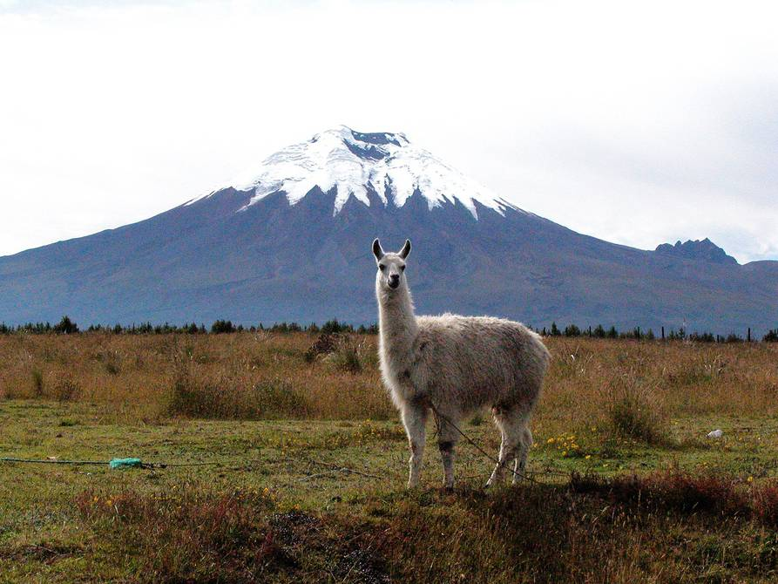
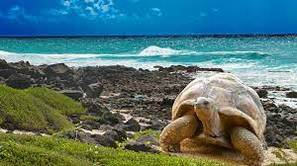
Análisis univariado
Frecuencia turismo sostenible 48%
Atención a la naturaleza o paisaje 59%
Playas 68%
Ríos, lagunas y cascadas 50%
Parques nacionales 42%
Galápagos 38%

Slide 14
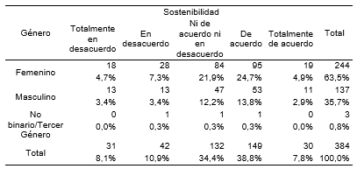
Género por sostenibilidad ambiental
Análisis bivariado
Políticas de reciclaje
Ética ambiental positiva
Valor y protección del medio ambiente
Mensajes de concienciación ambiental
Defienden la naturaleza y diversidad
29,6%
16,7%
46,4%

Slide 15
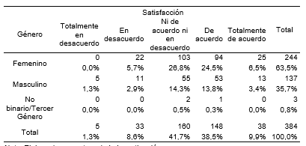
Género por satisfacción
Análisis bivariado
31%
Conocimientos obtenidos
Interacciones
Contenidos publicados
17,2%
48,2%

Slide 16
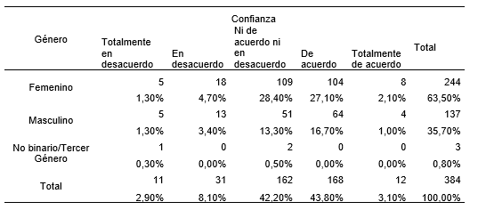
Género por confianza
Análisis bivariado
Cumplen promesas de venta
Forma ética y trasparente
Consejos y recomendaciones
Preocupación por intereses y beneficios
Servicios para personas con discapacidad
Conocimiento del usuario
Perfiles actualizados
Mensaje claro
29,20%
17,70%
46,90%

Slide 17
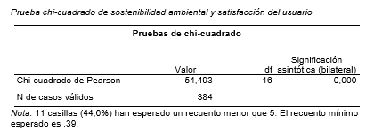
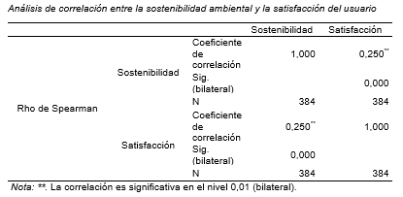
CONTRASTE DE HIPÓTESIS
H1: Las publicaciones en las redes sociales relacionadas con la sostenibilidad ambiental influirían directa y positivamente en la satisfacción del usuario
Si existe asociación entre las publicaciones en las redes sociales relacionadas con la sostenibilidad ambiental y satisfacción del usuario.
Con una significación de 0.000 < 0.05, y un valor de chi cuadrado de 54.93.
Las publicaciones en las redes sociales relacionadas con la sostenibilidad ambiental influyen de manera directa y positiva en la satisfacción del usuario, con un p-valor de 0.000<0.05 y un coeficiente de correlación positivo de r = 0.250.

Slide 18
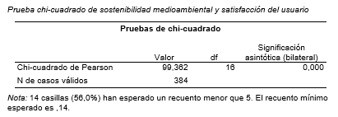
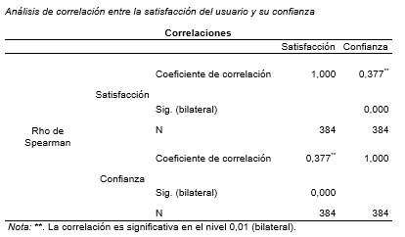
CONTRASTE DE HIPÓTESIS
H2: La satisfacción de los usuarios de las redes sociales con las empresas turísticas influirían directa y positivamente en su confianza.
Si existe asociación entre la satisfacción de los usuarios de las redes sociales con las empresas turísticas su confianza
Con una significación de 0.000 < 0.05, y un valor de chi cuadrado de 99,362.
La satisfacción de los usuarios de las redes sociales con las empresas turísticas influye de manera directa y positiva en su confianza, con un p-valor de 0.000<0.05 y un coeficiente de correlación positivo de r = 0.377

Slide 19
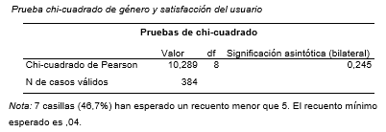
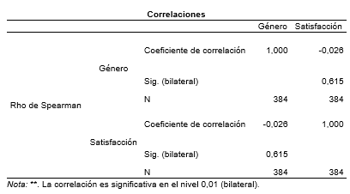
CONTRASTE DE HIPÓTESIS
H3: El género del usuario influiría directa y positivamente en la satisfacción y sostenibilidad ambiental.
No existe asociación entre la satisfacción de los usuarios de las redes sociales con las empresas turísticas y el género
Con una significación de 0.245 > 0.05, y un valor de chi cuadrado de 10,289.
No tiene una asociación o influencia en la satisfacción del cliente, con un p-valor de 0.615>0.05 y un coeficiente de correlación negativo muy bajo de r = -0.026

Slide 20
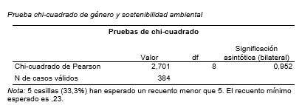
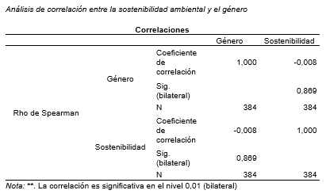
CONTRASTE DE HIPÓTESIS
H3: El género del usuario influiría directa y positivamente en la satisfacción y sostenibilidad ambiental.
No existe asociación entre la sostenibilidad ambiental y el género
Con una significación de 0.952 > 0.05, y un valor de chi cuadrado de 2,701.
El género de los usuarios no tiene una asociación o influencia en la sostenibilidad ambiental, con un p-valor de 0.869 >0.05 y un coeficiente de correlación negativo muy bajo de r = -0.008

Slide 21
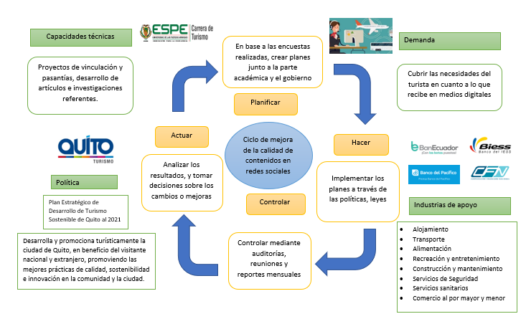
6. PROPUESTA

Slide 22
6. PROPUESTA
PROBLEMAS OBJETIVOS
Deficiente vinculación de la universidad con las empresas turísticas
Definir parte del presupuesto de publicidad y promoción a la parte digital.
Ausencia de un plan de marketing digital
Débil información en medios digitales
Prácticas sostenibles insuficientes
Insuficiente inversión en marketing digital
Incentivar programas de inserción laboral, formación y prácticas de empresa para captar futuros empleados
Establecer un manual didáctico donde se detalle y se explique cómo elaborar un plan de marketing digital efectivo
Elaborar capacitaciones con un enfoque al emprendimiento y gestión de proyecto con enfoque al marketing digital y Growth Hacking
Incrementar el desarrollo y promoción del turismo sostenible

Slide 23
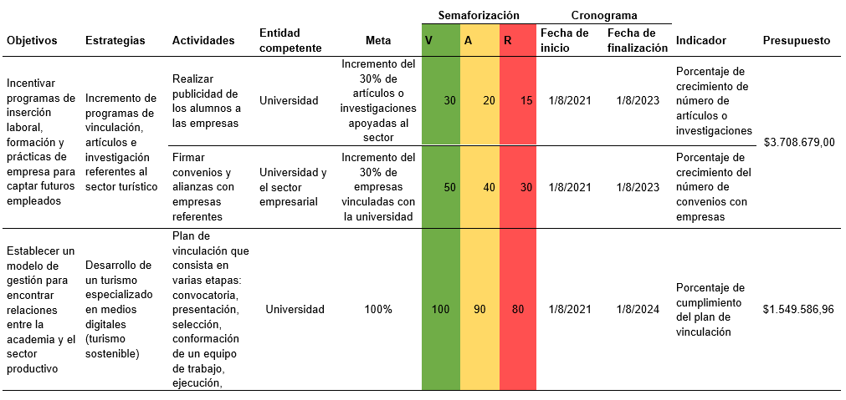
6. PROPUESTA

Slide 24
7. CONCLUSIONES
Las empresas turísticas que son sostenibles con el medio ambiente generan una mayor satisfacción para el usuario, así como también inducen indirectamente a una mayor confianza
Mayor confianza a los usuarios son: el cumplimiento de las promesas de venta, ofrecer recomendaciones útiles para viajar, preocuparse por los intereses y los beneficios de sus clientes, publicar contenidos interesantes. Sin embargo, se encontró aspectos que todavía falta desarrollar como el hecho de que las empresas cuenten con servicios para personas con discapacidades.
Las operadoras en su totalidad no invierten en marketing digital, resulta evidente que no existe el conocimiento claro de cómo funciona y las ventajas que ofrece desarrollarse en medios digitales.
Direcciones para futuras investigaciones referentes a usuarios en redes sociales, tipos de interacción, las preocupaciones y comportamientos al interactuar con el tipo de contenidos

Slide 25
7. RECOMENDACIONES
El tipo de contenidos procedan de objetivos estratégicos, educar, informar, entretener e inspirar; y distribuirlos en diferentes formatos como infografías, gifs, ilustraciones, imágenes, fotos, videos, webinars, encuestas, etc.
Tomar como modelo otros países donde las políticas de sostenibilidad están mejor desarrolladas donde su base son temas como la energía, el agua, los desperdicios y el compromiso sostenible.
Aplicar pruebas de satisfacción de forma periódica, tanto al turista local y extranjero, para personalizar las ofertas turísticas y promocionarlos de acuerdo a la temporada más conveniente.
Cuenten con espacios accesibles para personas con discapacidades, por ejemplo, adecuar rampas y senderos con el fin de facilitar el ingreso a personas en sillas de ruedas
Se debe tener las principales redes sociales como Facebook, Instagram, YouTube donde se publique contenido de valor, considerar otras herramientas del marketing digital como una página web donde se trabaje la parte del posicionamiento SEO y SEM, Google Business, Mobile marketing y el Email marketing.

Slide 26
GRACIAS POR SU ATENCIÓN

